Slide 1


Slide 2
Sommaire
Architecture du projet
Méthode utilisé
Diagramme
Trello
Remerciement

Slide 3
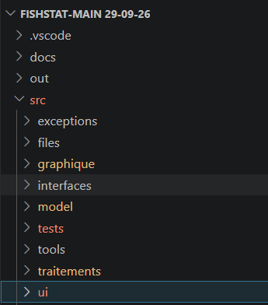
Architecture Générale

Slide 4
Méthode utilisé
11 utilisation de polymorphismes
8 utilisation d’héritage : dont 4 sous classe
x utilisation de mapping (dizaine)
4 exception
x ListArray (centaine)

Slide 5
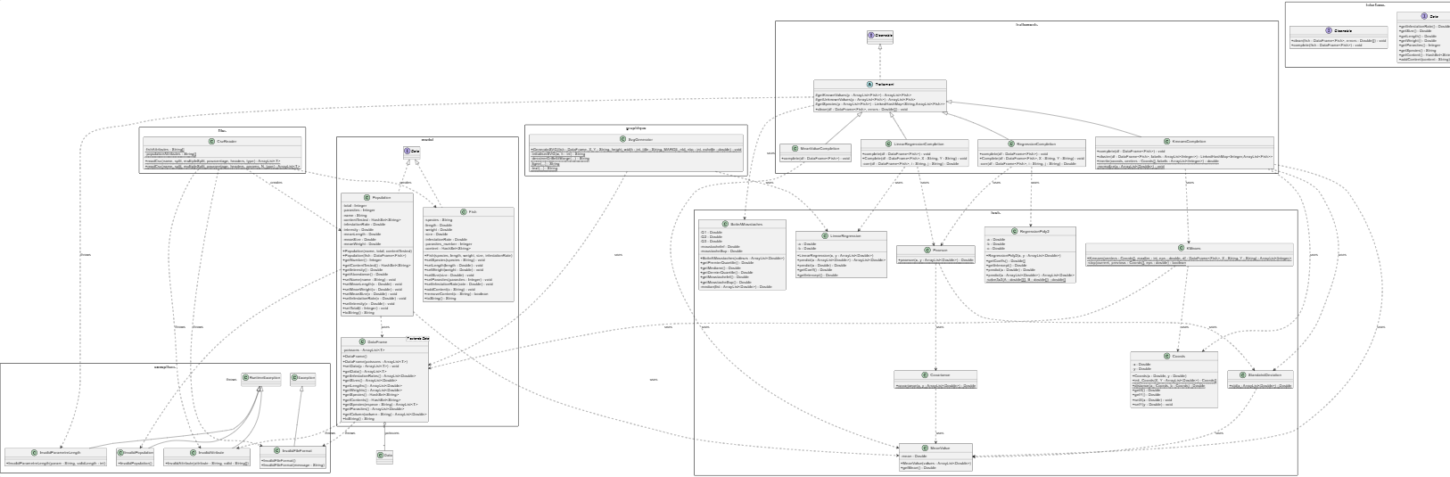
diagramme

Slide 6
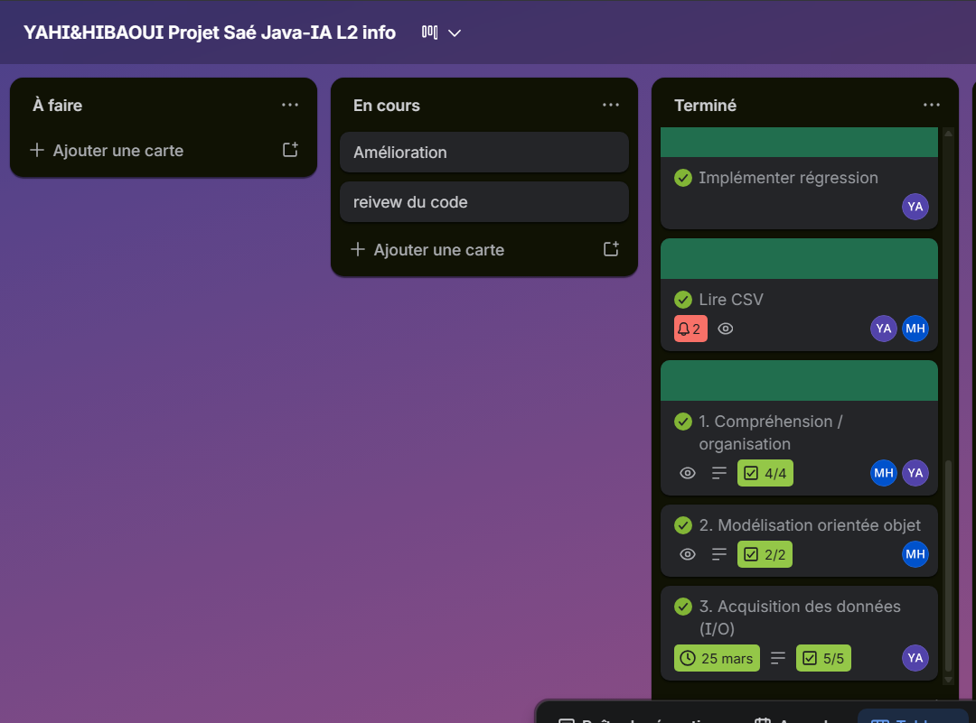
Trello

Slide 7

Remerciement

